Slide 1
Лекция 4: искусственные нейронные сети для генерации табличных данных

Slide 2
ДИСКЛЕЙМЕР: перед началом изучения данной лекции рекомендуется изучать основы GAN, VAE и DDPM из лекции 5!

Slide 3
Второе поколение:...
Актуальные:
GAN (Generative Adversarial Network)
TVAE (Tabular Variational Autoencoder)
TabDDPM (Tabular Denoising Diffusion Probabilistic Model)

Slide 4
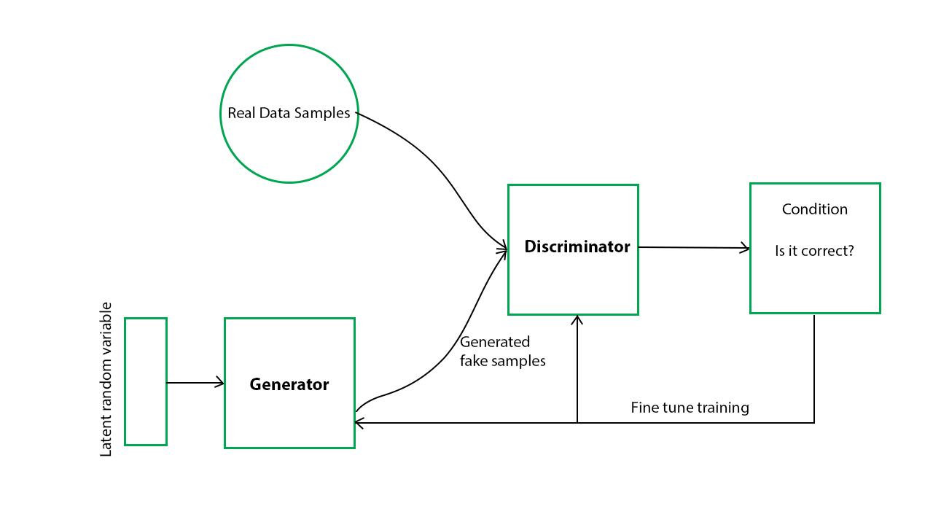
Второе поколение:...
GAN (Generative Adversarial Network)

Slide 5
Второе поколение:...
GAN (Generative Adversar...
TableGAN:
CTGAN (Conditional Tabular GAN):
CopulaGAN

Slide 6
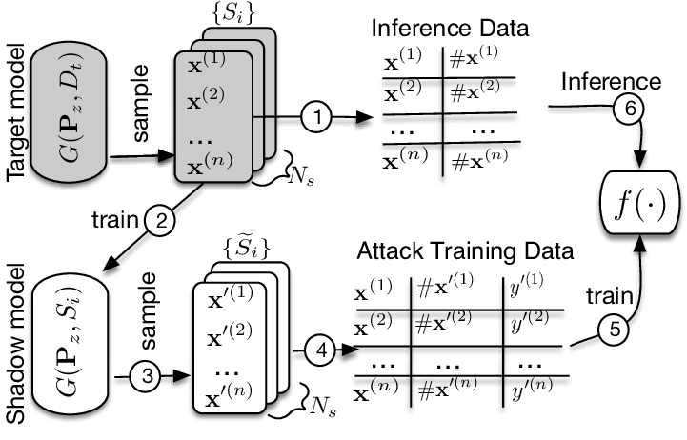
Второе поколение:...
TableGAN:

Slide 7
Второе поколение:...
TableGAN:
базируется на глубоких сверточных сетях (CNN), адаптированных для работы с табличными данными.
Генератор (деконволюционная сеть) принимает на вход вектор случайного шума и генерирует синтетическую двумерную матрицу, и...
Дискриминатор (свёрточная сеть) отличает реальные табличные строки (или матрицы данных) от синтетических, сгенерированных генератором.
Классификатор (свёрточная сеть) - вспомогательный компонент TableGAN, который обучается в процессе для сохранения семантиче...

Slide 8
Второе поколение:...
Генератор (деконволюционная сеть) принимает на вход вектор случайного шума и генерирует синтетическую двумерную матрицу, имитирующую строки и столбцы исходного табличного набора данных.

Slide 9
Второе поколение:...
Классификатор (свёрточная сеть) - вспомогательный компонент TableGAN, который обучается в процессе для сохранения семантической целостности данных, максимизируя точность классификации или прогноза по определенным целевым столбцам, предотвращая появление логически некорректных записей.

Slide 10
Второе поколение:...
Классификатор (свёрточная сеть) - ...
Помимо потери генератора и дискриминатора TGAN рассчитывает ошибку классификации (Classification Loss).

Slide 11
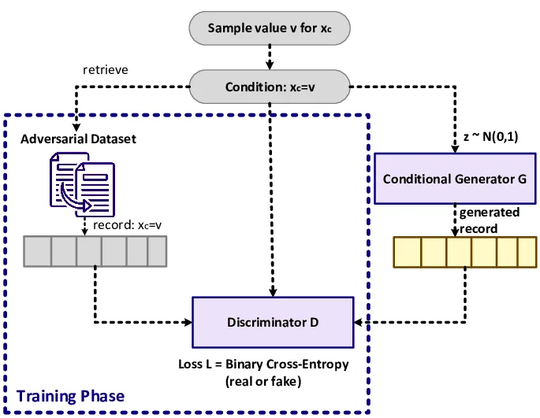
Второе поколение:...
CTGAN (Conditional Tabular GAN):

Slide 12
Второе поколение:...
CTGAN (Conditional Tabular GAN):
Решает фундаментальные проблемы TGAN - мультимодальные распределения (когда у чисел неск...
Отказывается от свёрток в пользу полносвязных слоев (MLP) с блоками остаточных связей (ResNet-like), мод...
Использует вариационную оценку Гауссовской смеси (VGM — Variational Gaussian Mixture):

Slide 13
Второе поколение:...
Решает фундаментальные проблемы TGAN - мультимодальные распределения (когда у чисел несколько пиков на графике) и сильный дисбаланс классов в таблицах.

Slide 14
Второе поколение:...
Решает фундаментальные ...
Использует условные генераторы для лучшего отражения взаимосвязей и распределений в наборах данных смешанного типа:

Slide 15
Второе поколение:...
Использует условные ге...
1. Представление информации об условиях, а также подготовка к подаче данных .
2. Сохранение заданного условия сгенерированных строковых данных.
3. Необходимость для генератора условных распределений заключается в изучении условного распределения реальных данных .

Slide 16
Второе поколение:...
Отказывается от свёрток в пользу полносвязных слоев (MLP) с блоками остаточных связей (ResNet-like), модели не важен порядок столбцов, так как она работает с данными как с чистыми векторами признаков.

Slide 17
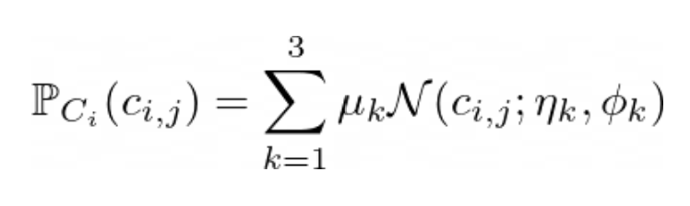
Второе поколение:...
Использует вариационную оценку Гауссовской смеси (VGM — Variational Gaussian Mixture):

Slide 18
Второе поколение:...
Использует вариационную оце...
где:
𝜂 - мода;
μₖ - вес;
ɸₖ - стандартное отклонение моды.

Slide 19
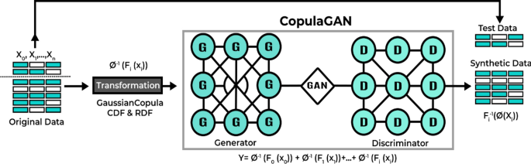
Второе поколение:...
CopulaGAN

Slide 20
Второе поколение:...
CopulaGAN
Упрощает задачу для нейросети с помощью математической статистики, а затем передает данные в GAN.
Разделяет процесс обучения на два шага:
Если распределение данных в столбце абсолютно хаотично или имеет аномальные разрывы, копула может с...

Slide 21
Второе поколение:...
Разделяет процесс обуче...
Шаг статистики (Copula): Модель изучает распределение каждого столбца в отдельности (марги...
Шаг нейросети (GAN): На сглаженных и упрощенных данных обучается модель типа CTGAN, которой боль...

Slide 22
Второе поколение:...
Шаг статистики (Copula): Модель изучает распределение каждого столбца в отдельности (маргинальные распределения) и преобразует их через функцию распределения (CDF - Cumulative Distribution Function) в стандартную нормальную форму (колоколообразную кривую).

Slide 23
Второе поколение:...
Шаг статистики (Copula): ...
Cumulative Distribution Function - это математическая функция, которая описывает вероятность того, что слу...
Теория копул (Теорема Склара):

Slide 24
Второе поколение:...
Cumulative Distribution Function - это математическая функция, которая описывает вероятность того, что случайная величина X примет значение, меньшее или равное заданному числу x (PDF - Probability Density Function, она же "функция плотности вероятности" показывает вероятность того, что случайная величина примет конкретное, точное значение).

Slide 25
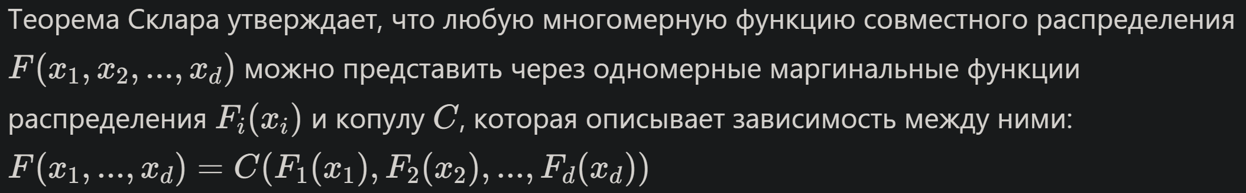
Второе поколение:...
Теория копул (Теорема Склара):

Slide 26
Второе поколение:...
Шаг нейросети (GAN): На сглаженных и упрощенных данных обучается модель типа CTGAN, которой больше не нужно тратить ресурсы на понимание числовых пиков - она фокусируется только на скрытых взаимосвязях и корреляциях между столбцами.

Slide 27
Второе поколение:...
Шаг статистики (Copu...
При генерации процесс разворачивается в обратную сторону.
Шаг нейросети (GAN):...

Slide 28
Второе поколение:...
Если распределение данных в столбце абсолютно хаотично или имеет аномальные разрывы, копула может слишком сильно сгладить эти данные, потеряв уникальные нерегулярности, которые CTGAN бы заметил.

Slide 29
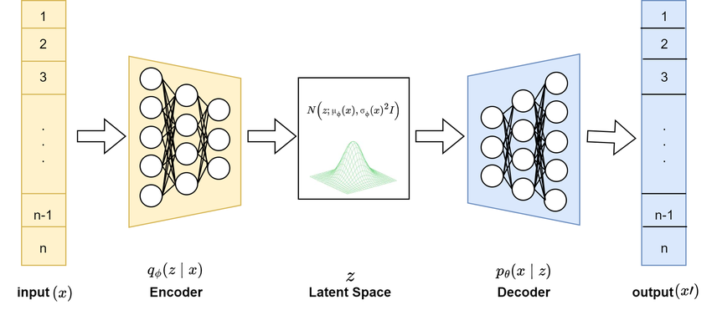
Второе поколение:...
TVAE (Tabular Variational Autoencoder)

Slide 30
Второе поколение:...
TVAE (Tabular Variational ...
Создан специально для неоднородных (смешанных) табличных данных, так как классический VAE изначал...
Декодер TVAE имеет разные головы (output heads) для разных типов данных:
Перед подачей в энкодер к непрерывным данным применяется логарифмическое преобразование (напр...
Использует исключительно Многослойные Перцептроны (MLP / Fully Connected networks): таблич...
Использует взвешенную сумму ошибок, соответствующих типам данных, что позволяет модел...
Существуют модификации вроде CTVAE и TTVAE:

Slide 31
Второе поколение:...
Создан специально для неоднородных (смешанных) табличных данных, так как классический VAE изначально разрабатывался для однородных данных высокой размерности (например, изображений, где все пиксели - непрерывные значения от 0 до 1, или аудио).

Slide 32
Второе поколение:...
Декодер TVAE имеет разн...
Для непрерывных признаков предсказывает параметры распределения: среднее (μ) и дисперсию (σ^2).
Для категориальных признаков предсказывает логиты (вероятности) для каждого возможного класса через функцию Softmax.

Slide 33
Второе поколение:...
Для непрерывных пр...
P.S.: Классический VAE ожидает, что все входные дан...
Для категориальных п...

Slide 34
Второе поколение:...
P.S.: Классический VAE ожидает, что все входные данные одного типа. Например, если это изображения, декодер выдает один набор значений (вероятности пикселей через сигмоиду или непрерывные значения через линейный слой).

Slide 35
Второе поколение:...
Перед подачей в энкодер к непрерывным данным применяется логарифмическое преобразование (например, x′ = log(x−min(x)+1)), что сжимает длинные хвосты значений столбцов и делает распределение более похожим на гауссово, что идеально ложится на априорное предположения VAE о латентном пространстве; при генерации применяется обратное экспоненциальное преобразование.

Slide 36
Второе поколение:...
Использует исключительно Многослойные Перцептроны (MLP / Fully Connected networks): табличные данные не имеют пространственной локальности (как пиксели) или временной зависимости (как слова), поэтому свертки исходного VAE неэффективны - полносвязные слои лучше всего подходят для изучения корреляций между независимыми столбцами таблицы.

Slide 37
Второе поколение:...
Использует взвешенную сумму ошибок, соответствующих типам данных, что позволяет модели одновременно учиться восстанавливать и точные числа, и правильные категории, не смешивая их метрики.:

Slide 38
Второе поколение:...
Использует взвешенную сумму...
# Обычный VAE использует либо Mean Squared Error (MSE) для непрерывных данных, либо Binary Cross-Entropy (BCE) для бинаризованных изображений + KL-дивергенция.

Slide 39
Второе поколение:...
Существуют модифика...
CTVAE использует контрастные потери, чтобы принудительно развести представления разных классов в латентном пространстве, ...
Механизм внимания трансформера позволяет модели динамически взвешивать важность каждого признака относительно других при кодировании строки.

Slide 40
Второе поколение:...
CTVAE использует контрастные потери, чтобы принудительно развести представления разных классов в латентном пространстве, что заставляет модель учить уникальные паттерны для каждого класса, что позволяет генерировать высококачественные синтетические выборки как для мажоритарных, так и для миноритарных групп (нужно в условиях сильного дисбаланса классов).

Slide 41
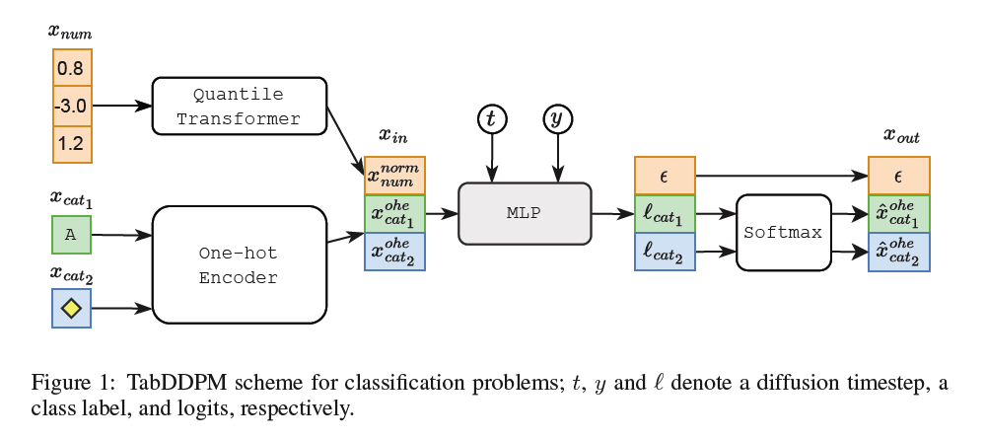
Второе поколение:...
TabDDPM (Tabular Denoising Diffusion Probabilistic Model)

Slide 42
Второе поколение:...
TabDDPM (Tabular Denoisi...
Использует непрерывную релаксацию: категориальные признаки кодируются и трактуются как непрерывные в...
В качестве предсказателя шума (noise predictor) используются Многослойные Перцептроны (MLP) или ...
TabDDPM применяет Квантильный трансформер (Quantile Transformer) к непрерывным признакам пере...
Поскольку данные смешанные, функция потерь L является взвешенной суммой:

Slide 43
Второе поколение:...
Использует непрерывную релаксацию: категориальные признаки кодируются и трактуются как непрерывные векторы в процессе диффузии, но на этапе генерации и вычисления функции потерь к ним применяются специфические преобразования (например, предсказание вероятностей классов через softmax или использование кросс-энтропии), чтобы на выходе получить корректные дискретные значения.

Slide 44
Второе поколение:...
Использует непрерывную рела...
Стандартный DDPM добавляет гауссовский шум ко всем данным - если применить это к one-hot вектору категории, он потеряет свой дискретный смысл и превратится в бессмысленный непрерывный вектор.

Slide 45
Второе поколение:...
В качестве предсказателя шума (noise predictor) используются Многослойные Перцептроны (MLP) или Трансформеры, которые оценивают глобальные взаимодействия между всеми признаками одновременно.

Slide 46
Второе поколение:...
В качестве предсказателя шум...
Стандартный DDPM использует сверточные сети (U-Net), которые ищут локальные пространственные паттерны (соседние пиксели), в таблицах же нет "соседнего столбца".

Slide 47
Второе поколение:...
TabDDPM применяет Квантильный трансформер (Quantile Transformer) к непрерывным признакам перед обучением, что принудительно выпрямляет любое распределение в стандартное нормальное, что совпадает с априорным предположением диффузионной модели о гауссовском шуме.

Slide 48

Второе поколение:...
Поскольку данные смешанные, функция потерь L является взвешенной суммой:

Slide 49
Второе поколение:...
Поскольку данные смеш...
Для непрерывных признаков - L_cont (классическая MSE между истинным шумом и предсказанным шумом для признаков).
Для категориальных признаков - L_cat (модель предсказывает "шум" для них, но при вычислении потерь или на финальном ...

Slide 50
Второе поколение:...
Для категориальных признаков - L_cat (модель предсказывает "шум" для них, но при вычислении потерь или на финальном этапе декодирования применяется функция, близкая к Cross-Entropy, чтобы штрафовать модель за неправильное предсказание вероятности правильного класса, а не просто за евклидово расстояние между векторами).

Slide 51
Второе поколение:...
Эволюционные алгоритмы
Основанные на генетических алгоритмах
Локальные разновидности

Slide 52
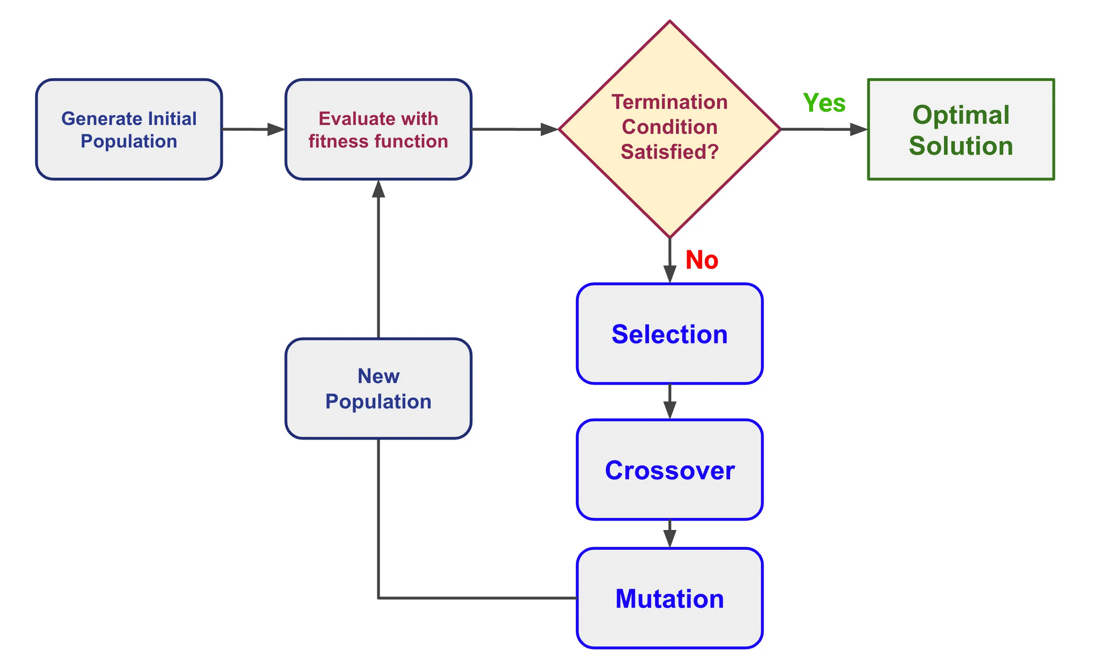
Второе поколение:...
Основанные на генетических алгоритмах

Slide 53
Второе поколение:...
Основанные на генетических алгор...
Математическая абстракция теории эволюции, использует алгоритмы мутации и скрещивания для получения нового поколения, а также фитнес-функцию и методы отбора для определения выживаемости популяции и пригодности к решению задачи.

Slide 54
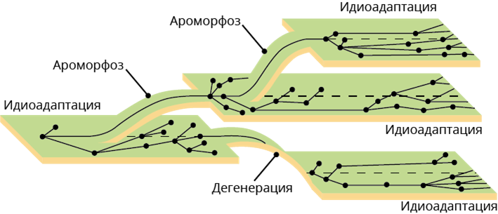
Второе поколение:...
Локальные разновидности

Slide 55
Второе поколение:...
Локальные разновидности
Включают эволюционное программирование и стратегии, генетическое программирование, дифференциальную эволюцию, меметические и другие алгоритмы, в основе которых лежит видоизменённый генетический алгоритм с определёнными конкретизациями.

Slide 56
Второе поколение:...
В задачах генерации данных эволюционные алгоритмы ...
Эволюционные ал...

Slide 57
Второе поколение:...
В задачах генерации данных эволюционные алгоритмы генерируют векторы действительных чисел, являющиеся закодированными векторами исходных столбцов, пикселей изображений, слов и предложений и т.п.

Slide 58
Второе поколение:...
То есть на начальном этапе необходимо преобразовать исходные данные в векторное представление (чаще бинарное, что наиболее релевантно для классических генетических алгоритмов).

Slide 59
Второе поколение:...
После с помощью операторов скрещивания и мутации создавать новые векторы.

Slide 60
Второе поколение:...
Затем декодировать полученные векторы, проверять с помощью фитнес-функции, а потом оператором отбора оставлять наиболее релеватные решения до достижения условия сходимости.

Slide 61
Второе поколение:...
Метрики качества:
Объективные
Субъективные

Slide 62
Второе поколение:...
Объективные
TSTR (Train on Synthetic, Test on Real)
Обязательные/Запрещённые

Slide 63
Второе поколение:...
TSTR (Train on Synthetic, Test on R...
Проверка на валидационной выборке исходного естественного или эталонного набора данных.

Slide 64
Второе поколение:...
Обязательные/Запрещённые
Дополнительные условия, явно указывающие, какие значения обязательно должны или НЕ должны быть сгенерированы моделью.

Slide 65
Второе поколение:...
Субъективные
SHAP (SHapley Additive exPlanations)
DCR (DCRBaselineProtection)
TabSynDex
Стандартные статистические метрики: корреляционный анализ, анализ мод, медиан, средних, анализ дисперсии.

Slide 66
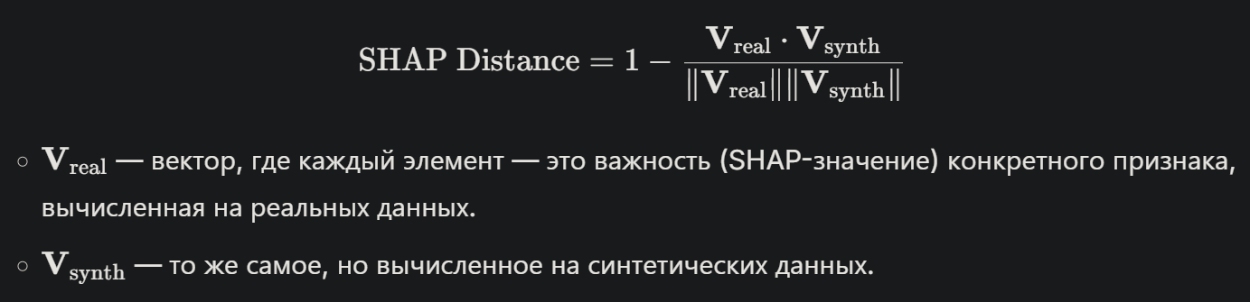
Второе поколение:...
SHAP (SHapley Additive exPlanations)

Slide 67
Второе поколение:...
SHAP (SHapley Additive exPlanations)
Проверяет, одинаково ли модель рассуждает при работе с реальными и синтетическими данными.

Slide 68
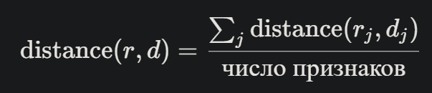
Второе поколение:...
DCR (DCRBaselineProtection)

Slide 69
Второе поколение:...
DCR (DCRBaselineProtec...
Измеряет, насколько синтетические данные "близки" к реальным - высокая близость означает высокий риск переобучения и утечки данных.

Slide 70
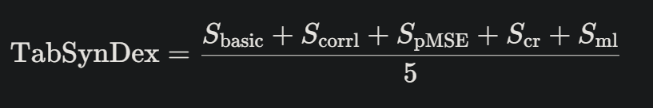
Второе поколение:...
TabSynDex

Slide 71
Второе поколение:...
TabSynDex
Стремится дать единую, всеобъемлющую оценку качества синтетических данных, объединяя несколько аспектов в один итоговый балл.
S_basic - базовое статистическое сходство (среднее, медиана, стандартное отклонение).
S_corrl - сходство корреляционных матриц между столбцами.
S_pMSE - сходство совместных распределений признаков.
S_cr - метрика, оценивающая, насколько хорошо синтетические данные подходят для задач классификации и регрессии.
S_ml - оценка полезности для задач машинного обучения.

Slide 72
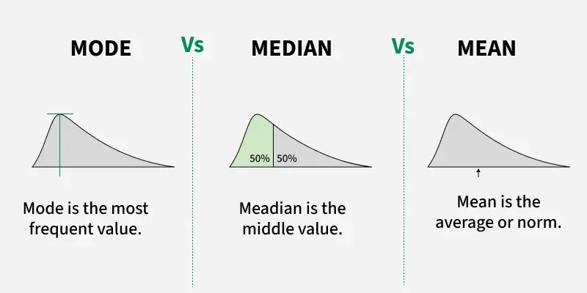
Второе поколение:...
Стандартные статистические метрики: корреляционный анализ, анализ мод, медиан, средних, анализ дисперсии.

